Slide 1
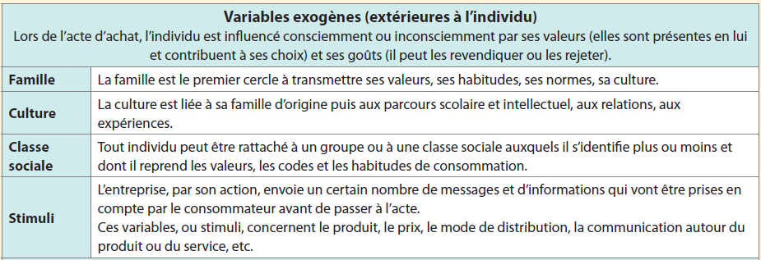
4. Variables de comportement 4.1. Variables positives
Les mobiles qui amènent le consommateur à passer à l’acte et qui expliquent son choix sont multiples et variés.

Slide 2
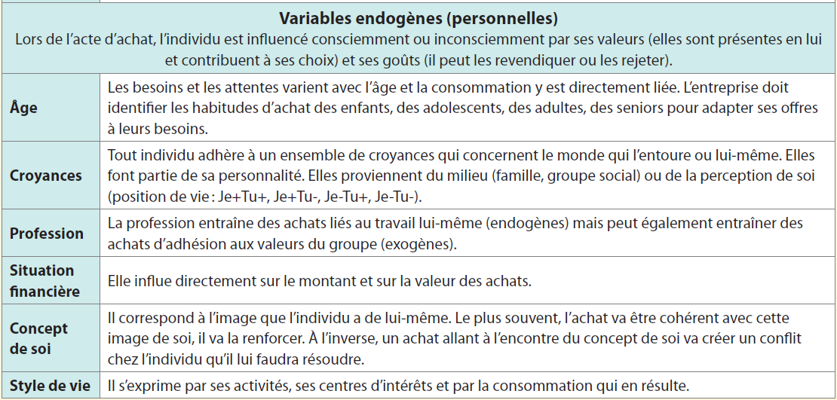
4. Variables de comportement 4.1. Variables positives

Slide 3
4. Variables de comportement 4.1. Variables positives

Slide 4
4. Variables de comportement 4.2. Freins à la consommation
Les forces qui incitent à ne pas passer à l’acte.
Forces exogènes
Revenus : Le manque ou la baisse de revenus freinent la consommation.
Prix trop élevé : Un prix trop élevé peut attirer des clients et en faire fuir d’autres.
Design inadapté : Un design inadapté ou trop original peut attirer des clients et en faire fuir d’autres.
Rumeur ou évaluation négative : Avec le Web 2.0, les rumeurs et les évaluations négatives circulent vites et peuvent rapidement discréditer un produit.

Slide 5
4. Variables de comportement 4.2. Freins à la consommation
Les forces qui incitent à ne pas passer à l’acte.
Forces endogènes
Peur : Elle résulte de la crainte de difficultés réelles ou imaginées concernant l’usage du produit acheté. Elle peut concerner le produit, le fournisseur, la livraison, la garantie, la sécurité, etc.
Inhibitions : Elles traduisent un conflit entre le désir et la crainte réelle ou imaginée des conséquences de l’achat sur son image par exemple.

